Slide 1
Организация медицинской помощи детям первого месяца жизни на педиатрическом участке: алгоритмы для участкового врача-педиатра
Ахмедова Эльмира Интизамовна
аспирант кафедры педиатрии ИПО
05.12.2020

Slide 2
Актуальность
Первичный патронаж новорожденного
Участковый врач-педиатр
Участковая медсестра
Дородовый патронаж

Slide 3
Нормативная база
Приказ Минздравсоцразвития РФ от 09.02.2007 № 102 «О паспорте врачебного участка (педиатрического)» (вместе с "Инструкция по заполнению учетной формы N 030/у-пед "Паспорт врачебного участка (педиатрического)»)
«Первый дородовый патронаж проводится участковой медицинской сестрой после постановки беременной женщины на учет в женской консультации»
«Дородовый патронаж беременных врачом-педиатром участковым осуществляется в 30 - 32 недели беременности в объеме, утвержденном в порядке диспансерного (профилактического) наблюдения ребенка в течение первого года жизни. По медицинским и социальным показаниям проводится второй дородовый патронаж беременных из группы среднего и высокого риска и из социально неблагополучных семей при сроке беременности 37 - 38 недель (врачебный).»

Slide 4
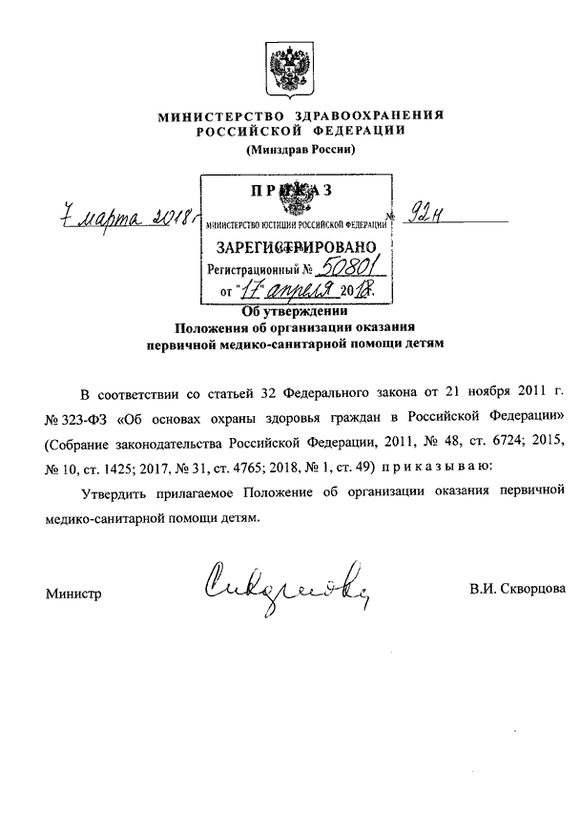
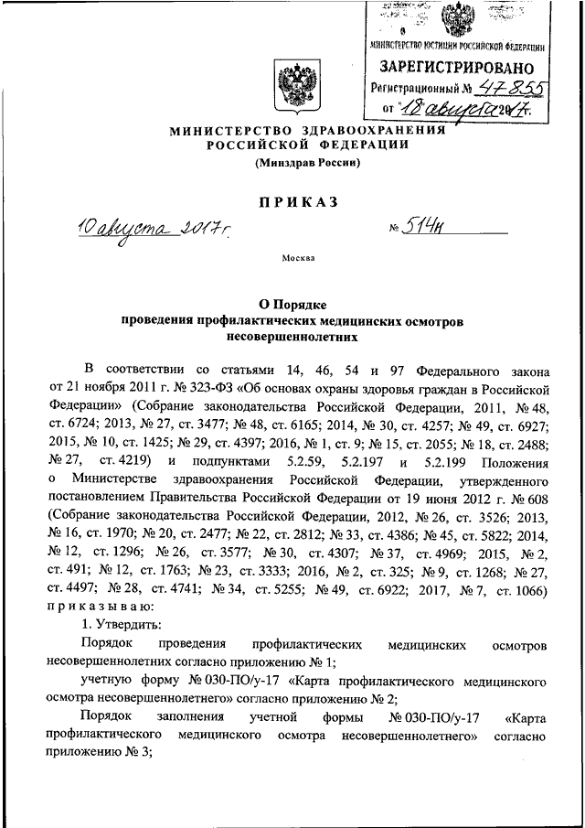
Нормативная база
«Участковый врач-педиатр проводит первичный патронаж не менее двух раз, первое посещение осуществляет не позднее третьего дня после выписки из акушерского стационара (отделения)»
«Участковая медсестра проводит первичный патронаж не менее четырех раз, первое посещение осуществляет не позднее третьего дня после выписки из акушерского стационара (отделения)»

Slide 5
Социологический опрос
Участковые врачи-педиатры:
53 человека
Родители детей первого года жизни:
145 человек

Slide 6
Результаты

Slide 7
Результаты

Slide 8
Результаты

Slide 9
Результаты (врачи)

Slide 10
Результаты (врачи)

Slide 11
Результаты (врачи)

Slide 12
Результаты (родители)

Slide 13
Алгоритм проведения дородовых патронажей

Slide 14
Алгоритм наблюдения за новорожденными (1)

Slide 15
Алгоритм наблюдения за новорожденными (2)

Slide 16
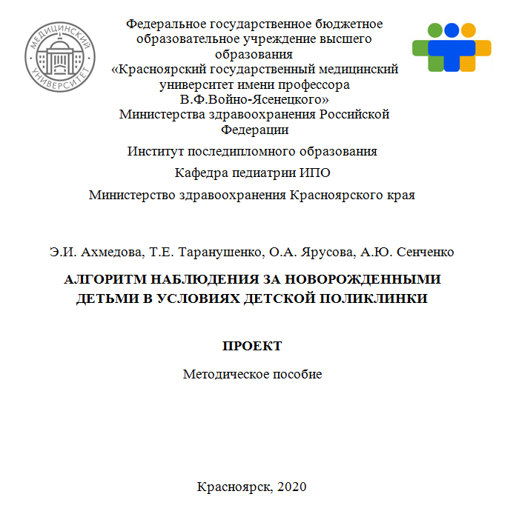
Методические рекомендации

Slide 17
БЛАГОДАРЮ ЗА ВНИМАНИЕ!

